Slide 1
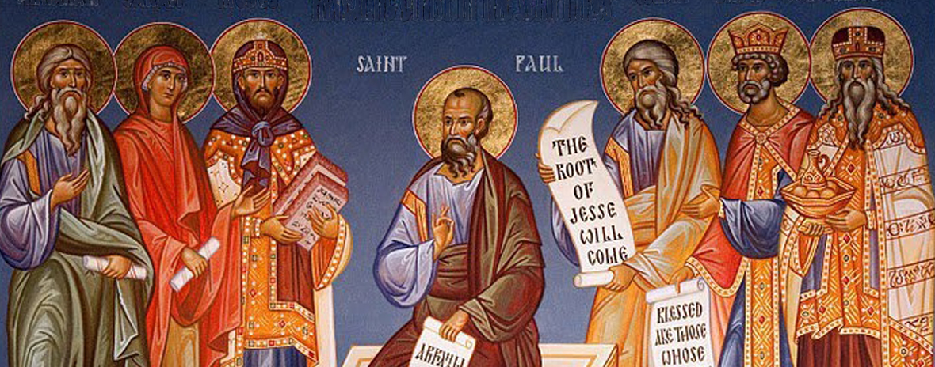
مادة التربية الدينية المسيحية
تلخيص للدرس الثاني: الصلاة الربانية
للصف الخامس الأساسي

Slide 2
التعليمات
الصفحة السابقة
الصفحة التالية
أقسام الصلاة الربانية.

Slide 3
النتاجات الخاصة للدرس : يفهم ويفسر المصطلحات والعبارات التي وردت في الصلاة الربانية

Slide 4
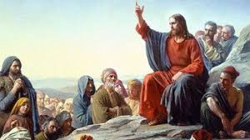
لماذا سميت بالصلاة الربانية ؟ لأن الرب يسوع علمها للتلاميذ.
لماذا ندعو الله أبانا؟
لأنه حاضر في كل مكان وزمان، ونحن إخوة متحدين بقوة الإيمان بيسوع المسيح

Slide 5
أقسام الصلاة الربانيّة
الخاتمة
7 طلبات
المقدمة
4 طلبات
خاصة باحتياجاتنا
3 طلبات
خاصة بتمجيد الله

Slide 6
المقدمة : أبانا الذي في السماوات

Slide 7
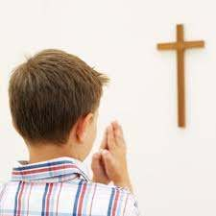
3 طلبات خاصة بتمجيد الله وهي :
1. ليتقدس اسمك
2. ليأت ملكوتك
3. لتكن مشيئتك، كما في السماء كذلك على الأرض

Slide 8
4 طلبات خاصة باحتياجاتنا وهي :
و تعني
1. خبزنا الجوهري أعطنا اليوم
و تعني
2. واترك لنا ما علينا كما نترك نحن لمن لنا عليه
و تعني
3. لا تدخلنا في تجربة.
و تعني
4. لكن نجنا من الشرير

Slide 9
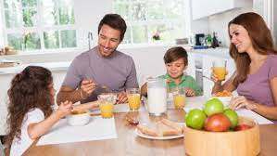
خبزنا الجوهري أعطنا اليوم تعني: ساعدنا لكي نكون مستعدين لتناول القربان الأقدس.

Slide 10
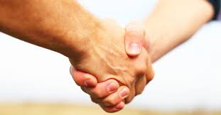
اترك لنا ما علينا كما نترك نحن لمن لنا عليه تعني: اغفر لنا خطايانا كما نغفر خطايا الآخرين

Slide 11
لا تدخلنا في تجربة تعني : إرحمنا وابعدنا عن عمل الشر.

Slide 12
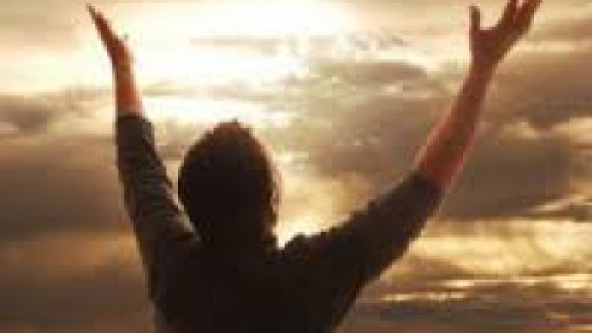
لكن نجنا من الشرير تعني: احمنا من شر الشيطان .

Slide 13
الخاتمة هي : لأن لك الملك والقدرة والمجد إلى الأبد آمين.
آمين: هي كلمة آرامية تعني ( حقاً )

Slide 14
مع أطيب الأمنيات معلم المادة: منير حداد.

